Slide 1
全球行动团队

Slide 2
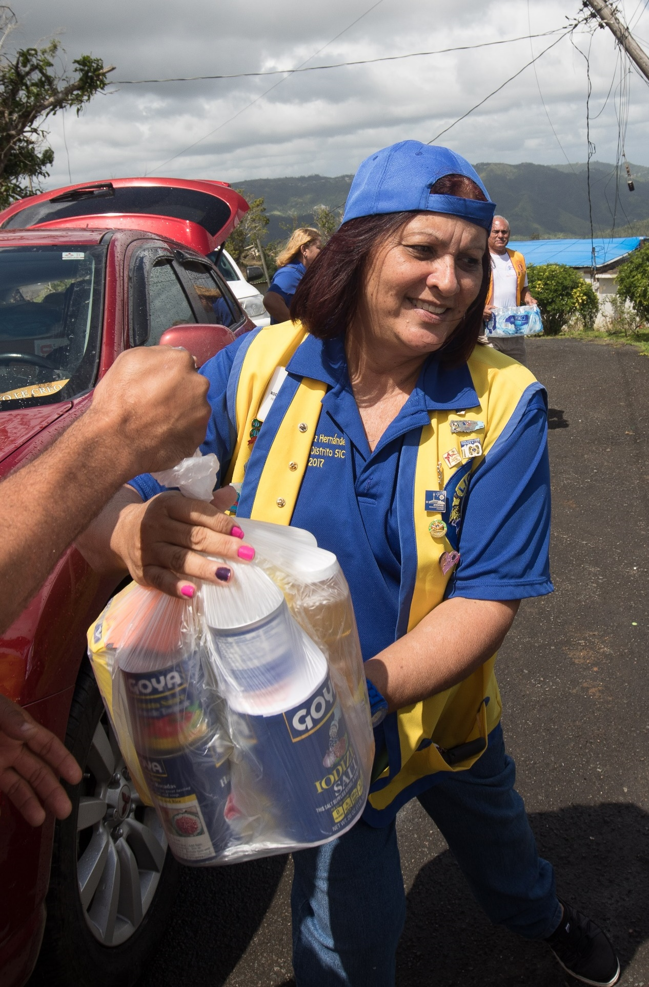
我们的愿景
推广国际狮子会和 LCIF 的愿景：
成为社区服务和人道主义服务的全球领导者，并重新激发狮友和青少狮的服务热忱。
2
Notes:
我们所希望的是使狮子会和 LCIF 成为社区和人道服务的全球领导者。
我们希望受到大众认可，并让社区了解狮子会，以及我们所做的工作。
我们希望我们的狮友充满热忱，并对身为我们伟大组织一部份感到骄傲。
热忱是具传染性的。当狮友有热忱且对他们提供的服务有热情时，他们吸引家人、朋友、同事、邻居及其他社区的领导人。他们让民众想加入为其社区贡献良多的伟大组织。

Slide 3
aa
为什么需要全球行动团队？
统一的方法
全球行动团队 (GAT) 通过在狮子会所有关键领域中建立一贯的方式来帮助区和分会实现其目标。
从宪章区到分会层级，GAT 始终将目标放在首位，以
帮助促进分会会员积极增长，并提升狮子会在社区的
能见度。
3
Notes:
您是否曾想为贵社区/区做更多贡献，但因没有足够的狮友支持而无法达成？
贵区或贵分会是否曾有让狮友担任领导职位的困难？
贵分会是否曾因分会冲突或缺乏参与和有意义的服务活动而失去会员？
身为狮子会的领导人，我们有责让我们的区或分会，在今年年底时比去年我们接任时更好。 做出改善、变更策略，以及为确保我们改善所有区域 (包括领导、会员、服务、分会运作，以及营销) 而负责。

Slide 4
GAT 是谁？
GAT 独特地定位在我们组织的所有阶层中。
4
Notes:
GAT 触及每个分会、区、分区和专区。 为了帮助您了解全球行动团队包含了谁，让我们一起来看看各个阶层中的成员吧。

Slide 5
aa
GAT 是谁？
分会阶层
分会全球行动团队主席 (分会会长)
GLT
第一副会长/领导发展主席
GMT
会员发展主席
GST
服务主席
5
Notes:
我们从分会阶层开始，因为这确实是所有 “行动“ 发生的地方。
分会会长是全球行动团队的主席。
分会的第一副会长是 GLT 主席，组织给领导人的培训，并帮助会员寻找及参与区和复合区阶层的培训。
而后有 GMT 分会会员发展主席，主要不仅致力于将新会员带入分会之中，同时也保持现有会员感到活跃且有参与感。
GST 分会服务主席负责为分会组织及建立参与度高的服务活动。

Slide 6
aa
GAT 是谁？
区阶层
区全球行动团队主席 (总监)
GLT
区协调员
GMT
区协调员
GET
区协调员
GST
区协调员
专区及分区主席
6
Notes:
区阶层非常重要。
总监是全球行动团队的主席。他与其团队合作，开发在该财务年度中想达成的目标。该团队而后密切地合作，以达成这些目标。
GLT 协调员为区的分会和各会员组织培训。 他们也负责在通用登录上的 LEARN (学习) 报告地方培训。
GMT 协调员主要致力于执行会员成长及保留的策略，以达到区目标。
GET 协调员的直接重点是成立新分会。此职位于2022年7月推出，被认为是一个可选职位。
GST 协调员组织全区的服务活动，并通知各分会可能对分会有用的服务计划资源。 他们也在 MyLion 上报告区阶层的服务活动。
专区及分区主席帮助协调员与分会沟通，并向区回报分会和会员的反馈意见。

Slide 7
aa
GAT 是谁？
复合区阶层
复合区全球行动团队主席 (议会议长)
GLT
复合区协调员
GMT
复合区协调员
GST
复合区协调员
7
Notes:
复合区阶层 ………
议会议长是全球行动团队的主席。他与其团队合作支持区达成其目标，并设立他们想达成的复合区目标。
GAT 协调员与其在区阶层的职位有相同的功能，但与复合区内的每个区合作，如同区协调员与其区内的每个分会合作一般。

Slide 8
aa
GAT 是谁？
国际阶层
GAT 大使
前国际总会长
国际理事会
LCIF 信托理事会
前国际理事
前总监
全球行动团队主席
GAT 宪章区和区域领导人
GAT 地区领导人
8
Notes:
国际阶层支持并引导所有阶层，同时发展领导、会员、服务及 LCIF 方面的区域化策略。
大使传播全球行动团队的讯息和热忱给其他狮友。
GAT 主席密切地与宪章区和区域领导人以及国际狮子会合作，确保领导人有坚实的策略及他们执行策略时所需的职员支持。
宪章区和区域领导人与地区领导人合作，支持国际狮子会的目标，并将反馈意见提供给总部，以纳入计划和资源之中。
地区领导人与复合区和区协调员合作，支持他们达成其目标。

Slide 9
aa
GAT 做什么工作？
一个团队的方式以达成目标
领导发展
会员成长
服务创新
支持基金会
分享并利用资源
提供建议和反馈意见
报告
9
Notes:
一个团队的方式以达成目标。全球行动团队将整个狮子会网络用于区和分会。此作法将 GLT、GMT 和 GST 带到一起，共同协助区和分会达成其目标。当我们以一个团队的方式合作时，我们能达到最大的影响力。
领导发展。GAT 提供培养领导力的机会，赋予狮友领导和服务社区和区的力量。 实力强劲的领导人可以驱动会员发展、带领新的服务方案，并确保各区和分会继续保持实现成功的势态。
会员成长。GAT 也可帮助区和分会制定有效的会员发展计划，以创立新分会及吸引新会员。同时也可帮助分会建立优良的会员体验，以保留新入会和资深的会员。更多的会员能为社区带来更多的服务。
服务创新。GAT 也帮助区和分会确立资源及最佳实务，改善其服务方案，更进一步，改善其影响力。优质的服务方案能提高会员满意度，并吸引有志于服务的新会员。
支持基金会。GAT 支持并推广狮友捐赠给 LCIF 和行动100。 通过支持我们的基金会，我们支持全世界需要各样拨款和其他财务支持的狮友。
分享并利用资源。国际狮子会给 GAT 成员提供领导、会员、服务、运作和营销等数项资源的管道，这些资源可用于支持区和分会。
提供建议和反馈意见。 GAT 的成员有机会分享他们对仍在开发的资源之建议，以及/或资源如何使用及能如何针对其区域进行区域化之反馈意见。
报告。 分会应提交其会员月报表，并报告任何举行的服务方案。 复合区和区报告已举办的培训。

Slide 10
不断的沟通
合作和团队努力
制定目标和行动计划
监控全年的进展
GAT 如何完成 所有事情？
10
Notes:
GAT 通过在制定目标和达成目标的流程中纳入整个团队的方式，能够在所有强化区和分会狮子主义的层面上，都以一致的方式进行。

Slide 11
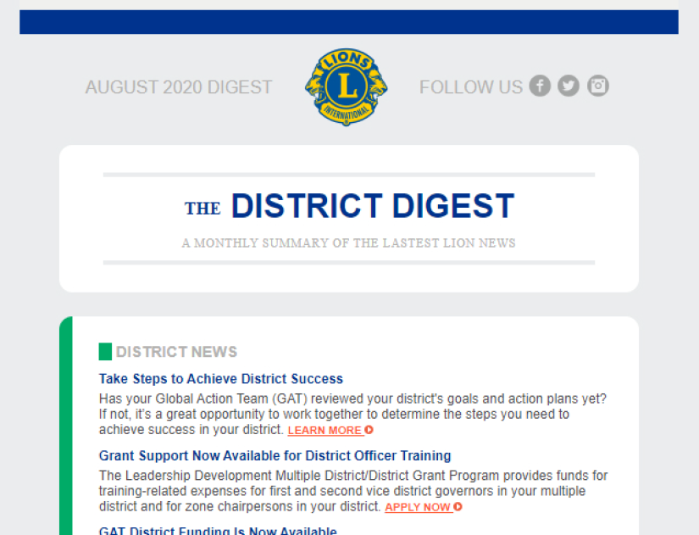
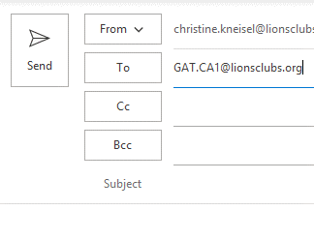
GAT 的沟通
狮子会的每月 摘要
GAT 脸书群组
GAT 区域专员
11
Notes:
国际狮子会的 GAT 职员利用不同的方式与实地的狮友沟通。
国际狮子会（LCI）的每月摘要中包含了给分会和区干部的重要讯息和更新信息，这些讯息和信息也都公布于 GAT 脸书群组。 区域专员也紧密地与其负责的宪章区之 GAT 成员合作，在需要时提供支持。 您能寄电子邮件至： GAT.CA_@lionsclubs.org 与您的专员联络。
若您尚未加入 GAT 脸书群组，请务必加入群组，与全世界的狮友交流。

Slide 12
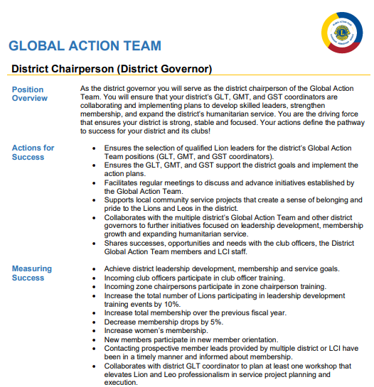
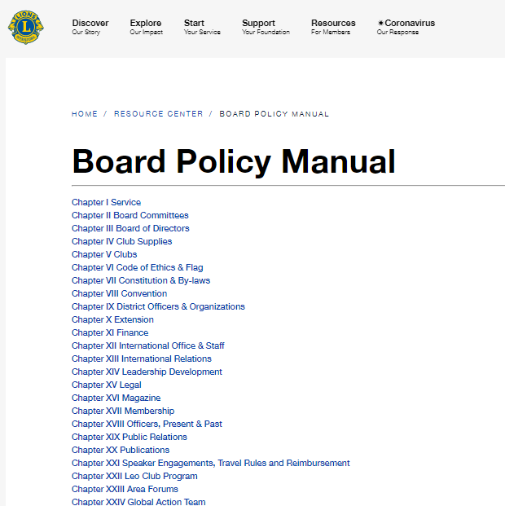
GAT 的资源
角色与职责
GAT 实地指南
理事会政策手册 第二十四章
12
Notes:
有许多可用的资源供 GAT 使用，其中包含了狮子会相关的众多主题。 GAT 角色和职责、GAT 实地指南，及理事会政策手册都是开始学习有关这些信息，以及全球行动团队所做的好地方。

Slide 13
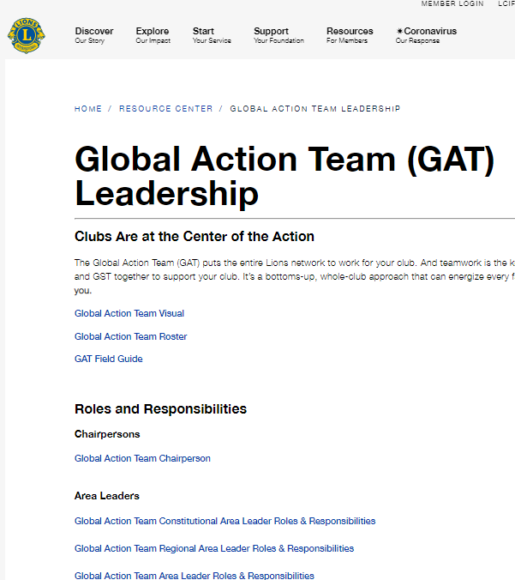
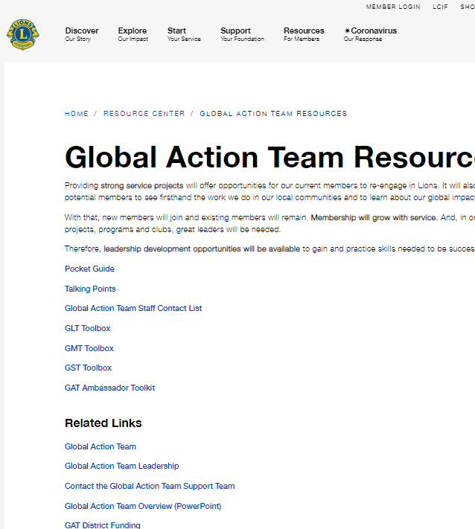
GAT 的网页
GAT 登陆页面
GAT 领导发展页面
GAT 资源页面
13
Notes:
GAT 有3个主要网页，也有好几个额外的网页，其中含有宝贵的资源。
登陆页面含有一般信息及 GAT 的成功故事。
GAT 领导页面含有 GAT 中每个职位的角色和职责。
GAT 资源页面有其他给 GAT 的实用工具和资源，也有前往 GLT、GMT 和 GST 工具箱的链接，其中还有更多资源。
区目标、区资金和 GAT 大使也各有其附有资源的网页，可于 lionsclubs.org 网站上，利用搜寻功能找到这些网页。

Slide 14
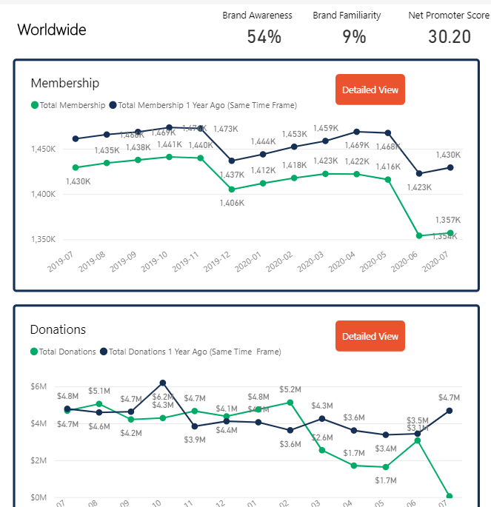
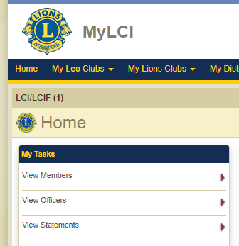
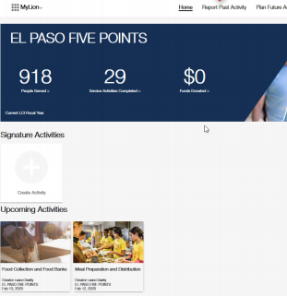
GAT 报告
Insights （洞察报告）
My LCI
MyLion
14
Notes:
GAT 成员能在其 Lion Account (狮子会账户) 中使用 Insights（洞察报告）、MyLCI 和 MyLion，查看其复合区/区/分会的指标。 指针是设定目标和监控目标进展中至关重要的一部份。

Slide 15
狮子会商店中的 GAT 用品
15
Notes:
使用狮子会商店的 GAT 用品来代表全球行动团队，或当您购买定制的狮子会服装时，申请 GAT 标志。

Slide 16
aa
全球会员发展措施
步骤一
建立一个团队
步骤二
建立一个愿景
步骤三
建立一项计划
步骤四
建立成功
建立一个团队来支持全球会员发展措施。
对贵区进行分析，并制定目标以最好地满足其需求。
建立一项团队计划，以实现制定的愿景。
执行计划、保持责任感并根据需要进行调整。
16
Notes:
全球会员发展措施是策略性方式和资源的结合，供地区团队使用，藉由以下的途径帮助区团队进行会员发展：
•以新分会振兴区
•以新会员振兴分会
•以联谊和令人兴奋的服务来重新激励现有的会员
这项措施具有普遍的适用性，可以根据区域的需求和情况而调整自定。
在2021-2022年度，所有的宪章区已试行了此项措施，并附带区域的差异。全球行动团队 (GAT) 推动了试行的过程，并在每个宪章区中提供了支持和落实职责。最佳的构想已在2022-2023年度融入全球的过程中。
更多信息和资源可在 lionsclubs.org/global 上获取。

Slide 17
狮子会国际基金会
LCIF 拨款资金 扩大狮子会的服务
GAT 领导人是 LCIF 最强大的资源之一
LCIF 赋予狮子会力量，随时回应服务的号召
SM
17
Notes:
作为赋予全世界狮子会的服务力量之唯一基金会， LCIF 拨款资金扩大狮子会的服务，以帮助全球更多有需求的人。
身为 GAT 领导人，您是 LCIF 最强大的资源之一，不仅因您个人的捐赠，而且作为基金会的大使，鼓励其他人支持 LCIF。
为有需求的世界服务的呼声不断高涨。通过持续的支持，LCIF 让狮友们能随时回应。

Slide 18
aa
联络 GAT
电子邮件：GAT@lionsclubs.org 电话号码：1-630-468-3815
18
Notes:
您也可以使用电子邮件直接与您的区域专员联系
GAT.CA1@lionsclubs.org
GAT.CA2@lionsclubs.org
GAT.CA3@lionsclubs.org
GAT.CA4@lionsclubs.org
GAT.CA5@lionsclubs.org
GAT.CA6@lionsclubs.org
GAT.CA7@lionsclubs.org
GAT.CA8@lionsclubs.org

Slide 19
谢谢！

